Slide 1
TRANSPORTE ATRAVÉS DA MEMBRANA PLASMÁTICA
Tipos de Transporte
Passivo
Não mediado
Mediado
Ativo
Difusão
Simples
Osmose
Difusão Facilitada

Slide 2
Tipos de Transporte através da Membrana Plasmática
TRANSPORTE PASSIVO - Difusão Facilitada
Passagem de soluto com grande peso molecular (hidrofílicos)
A favor do gradiente de concentração e eletroquímico
Sem gasto de energia
Proteínas carreadoras (moléculas neutras) ou canais iônicos (carregadas eletricamente)

Slide 3
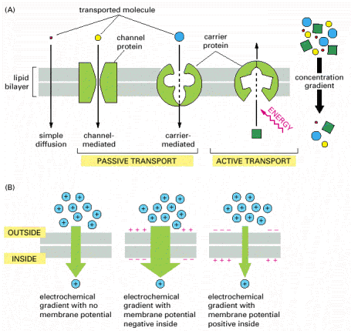
molécula transportada
proteína de canal
proteína carreadora
bicamada lipídica
gradiente de concentração
difusão simples
mediado por canal
mediado por carreador
TRANSPORTE PASSIVO

Slide 4
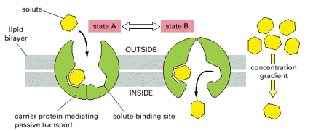
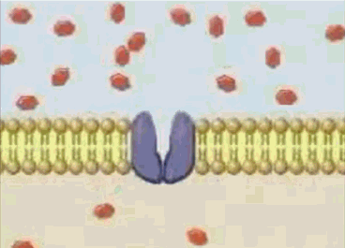
Difusão Facilitada
soluto
bicamada lipídica
estado B
EXTERIOR
gradiente de concentração
INTERIOR
proteína carreadora mediando transporte passivo
sítio de ligação ao soluto

Slide 5
TRANSPORTADORES GLUT
Proteínas de membrana que transportam açúcares com 6 carbonos (hexoses), como a glicose, a manose, a galactose e a frutose através das membranas celulares fazem parte da família conhecida como transportadores GLUT.

Slide 6
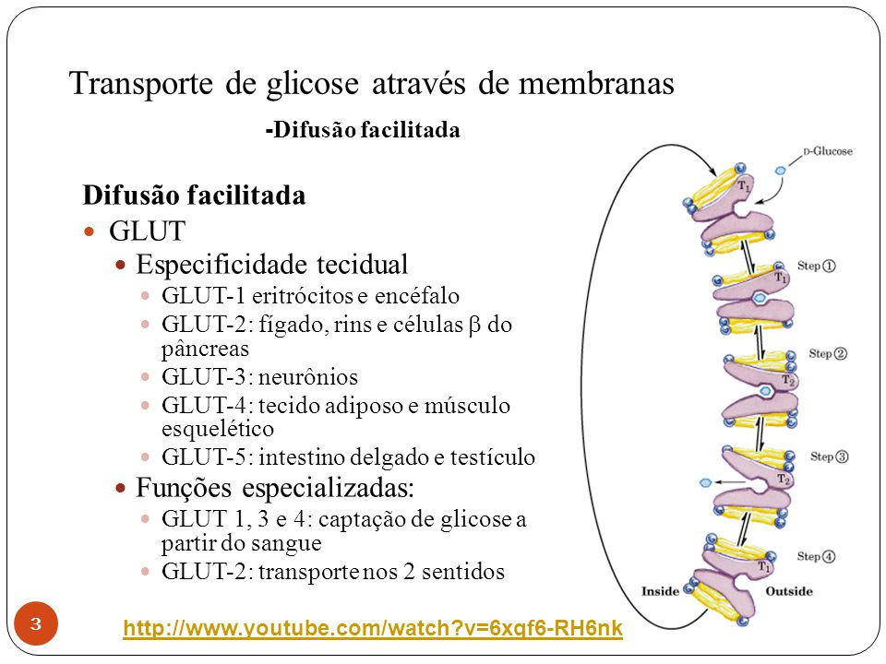

Slide 7
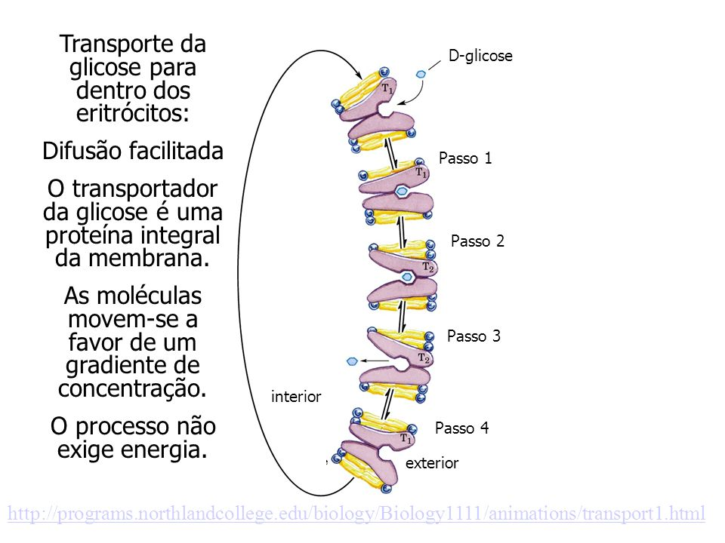

Slide 8
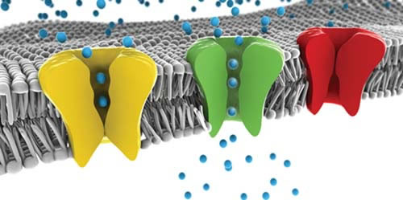
DIFUSÃO FACILITADA
Canais Iônicos:
- poros hidrofílicos;
- estreitos e altamente seletivos;
- transporte de íons específicos;
- transporte rápido;
- transporte passivo;
- função: difusão rápida de íons inorgânicos.

Slide 9
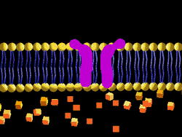
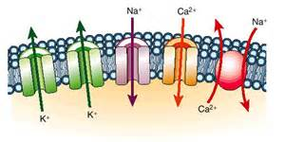
Tipos de Transporte através da Membrana Plasmática
DIFUSÃO FACILITADA
Canais Iônicos

Slide 10
TRANSPORTE ATRAVÉS DA MEMBRANA PLASMÁTICA
Tipos de Transporte
Passivo
Não mediado
Mediado
Ativo
Endocitose e exocitose
Difusão
Simples
Osmose
Difusão Facilitada

Slide 11
ENDOCITOSE E EXOCITOSE
Entrada e saída de grandes moléculas
Modificações da membrana plasmática
Formação de vesículas

Slide 12
ENDOCITOSE
Endocitose (endo = interior + kytos= célula)
Invaginações da membrana
Vesícula endocítica
Dois principais tipos – baseados no tamanho da vesícula endocítica
Endocitose
Fagocitose
Pinocitose

Slide 13
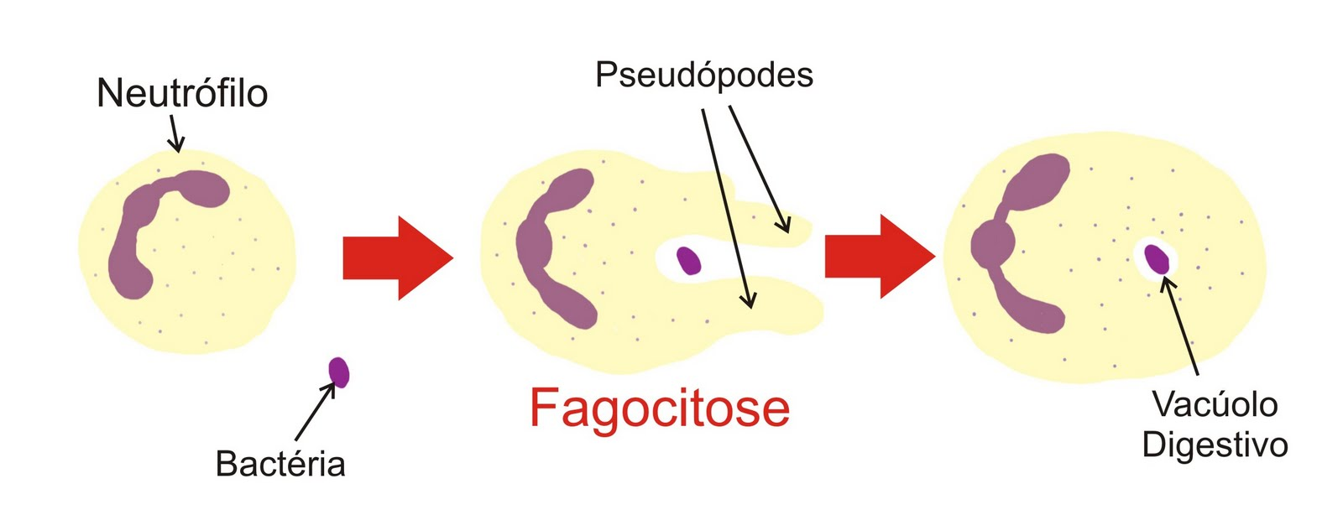
FAGOCITOSE
“Comer celular”
Partículas sólidas
Microrganismos e células mortas
Fagossomos

Slide 14
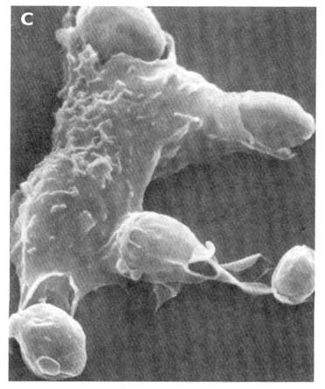
FAGOCITOSE
Restrita a células móveis: amebas, macrófagos e neutrófilo

Slide 15
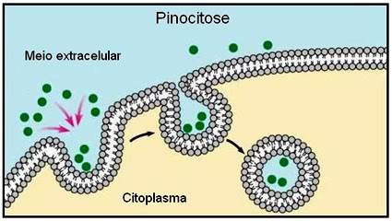
PINOCITOSE
“Beber celular”
Fluidos e solutos
Pequenas vesículas pinocíticas
Células eucarióticas

Slide 16
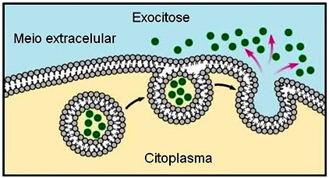
EXOCITOSE
Saída de substância da célula

Slide 17
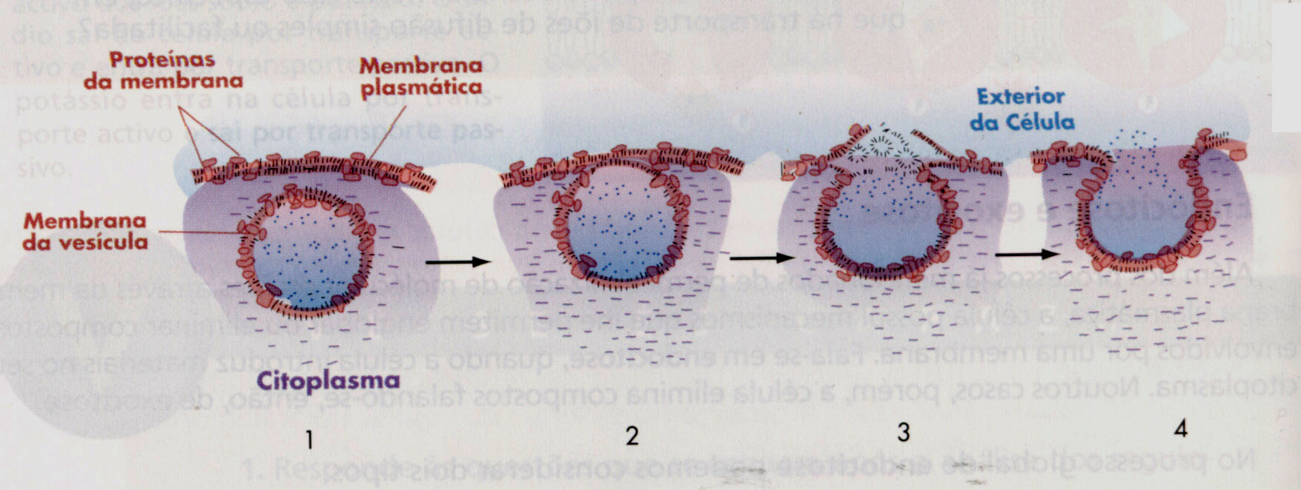
EXOCITOSE
Três fase:
- Migração
- Fusão
- Lançamento

Slide 18
TRANSPORTE ATRAVÉS DA MEMBRANA PLASMÁTICA
Tipos de Transporte
Passivo
Não mediado
Mediado
Ativo
Endocitose e exocitose
Difusão
Simples
Osmose
Difusão Facilitada
Bombas

Slide 19
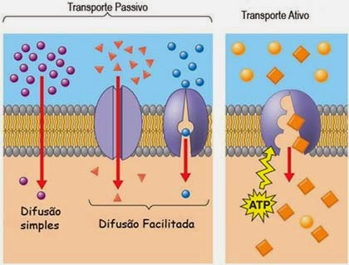

Slide 20
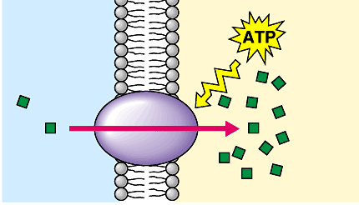
TRANSPORTE ATIVO
Contra o gradiente de concentração
Com gasto de energia - ATP
Proteínas carreadoras ou bomba de sódio e potássio
Mantêm a diferença de concentração de solutos entre os meios
Pode ser uniporte, simporte
e antiporte.

Slide 21
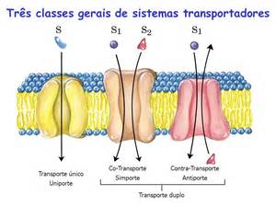

Slide 22
GRADIENTE ELETROQUÍMICO
São as diferenças entre os potenciais elétricos entre 2 compartimentos separados por uma membrana semipermeável

Slide 23
CONDIÇÕES FISIOLÓGICAS
meio extracelular mais concentrado em Na⁺ (sódio), Ca+2 (cálcio) e Cl- (cloreto)
meio intracelular mais concentrado em K⁺ (potássio)
essas diferenças iônicas criam um gradiente eletroquímico

Slide 24
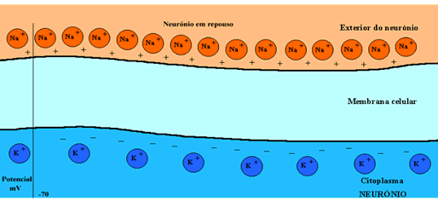

Slide 25
BOMBA de Na⁺ e K⁺
Manutenção do pH citosólico
Importante no impulso nervoso
A tendência é do sódio entrar e do potássio sair, devido aos GC e GE
A bomba faz com que o sódio saia e o potássio entre, contra os gradientes. A energia vem do ATP, que sofre hidrólise pela bomba e se transforma em ADP, gerando energia suficiente para quebrar a barreira dos gradientes

Slide 26
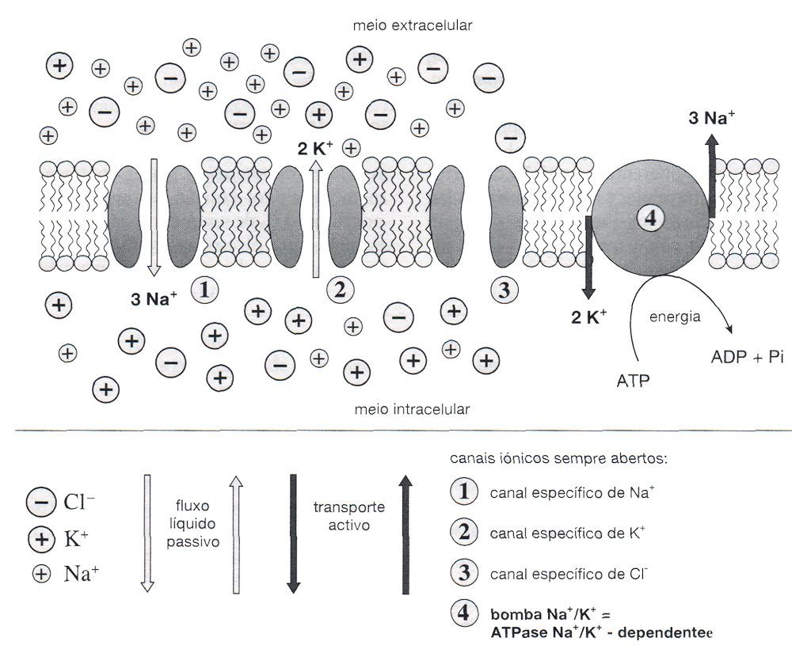

Slide 27
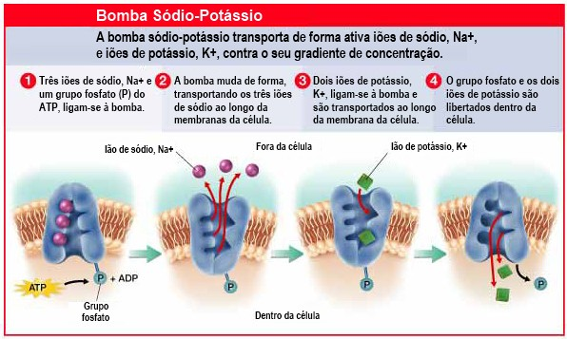

Slide 28
